Slide 1
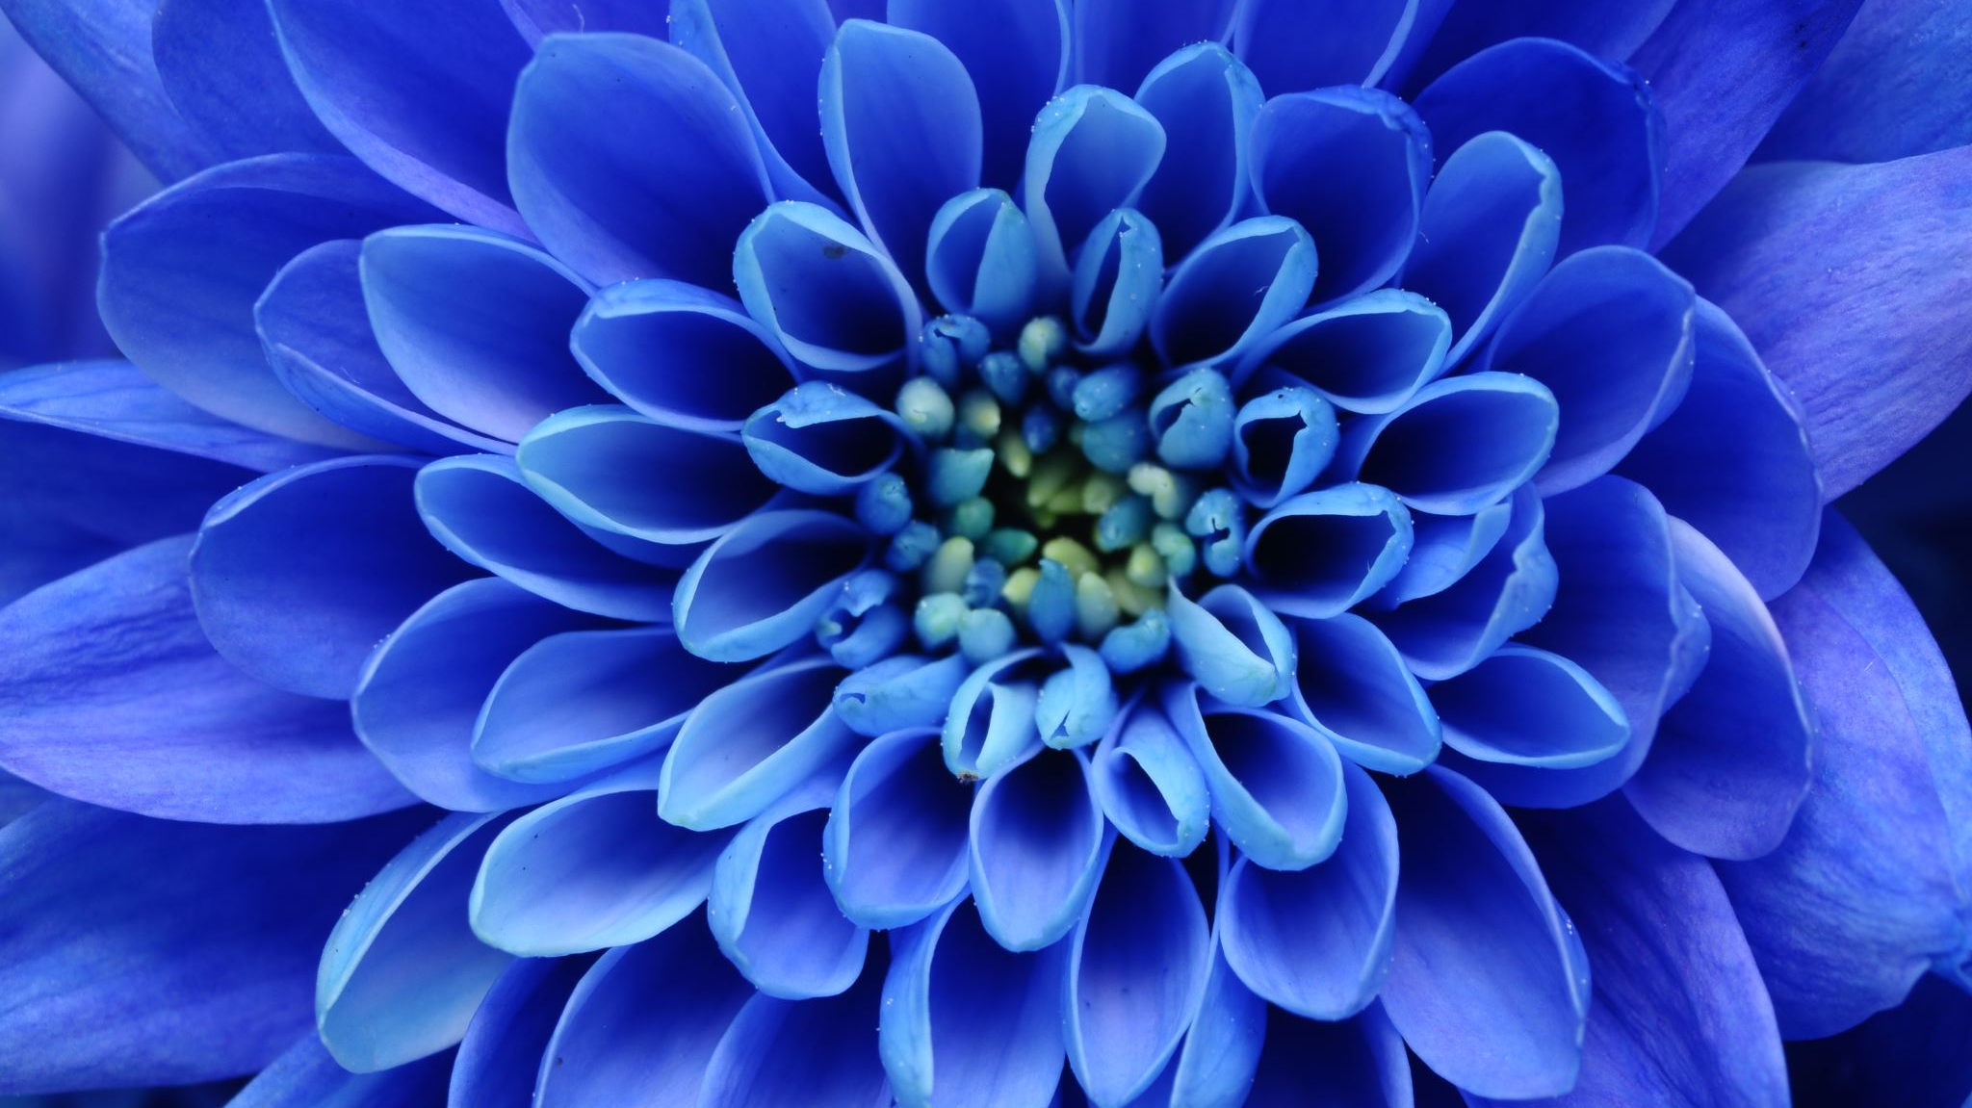
Plantenkennis EVW Oefentoets 1 Antwoorden

Slide 2
Maak de oefentoets, werk volgens bekende manier:
Schrijf van elke plant de volledige Latijnse namen op.
Schrijf (indien aanwezig) de Nederlandse naam op.
Controleer je antwoorden (Antwoordvel Wikiwijs)
Kijk je werk na: - Elke Latijnse naam 1 punt
- elke Nederlandse naam 0,5 punt
Cijfer uitrekenen: punten optellen en delen volgens laatste dia “Beoordeling”
Cijfer doorgeven aan docent (Teams)

Slide 3
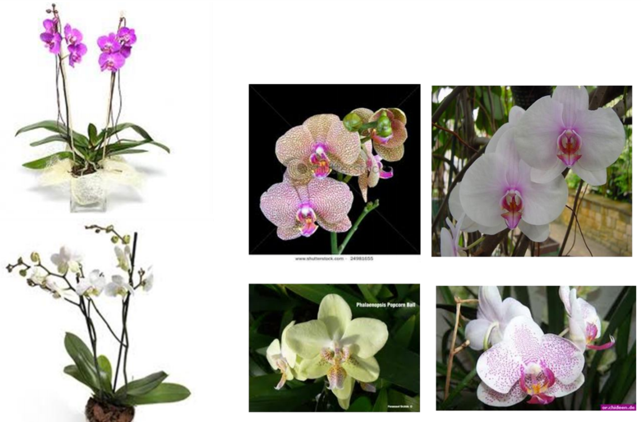
Phalaenopsis cultivars Vlinderorchidee 1
Herkomst/Klimaat:
Tropisch klimaat

Slide 4
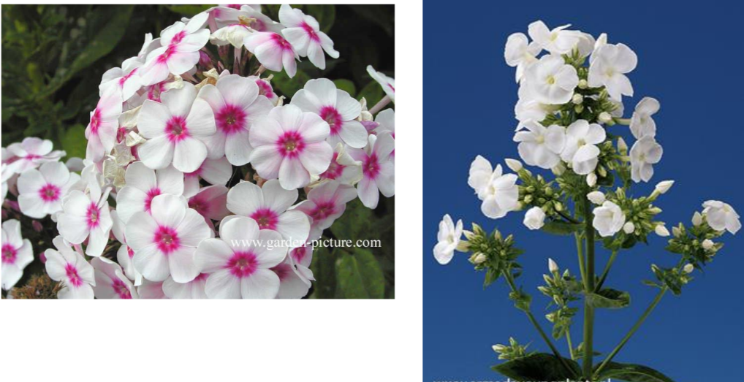
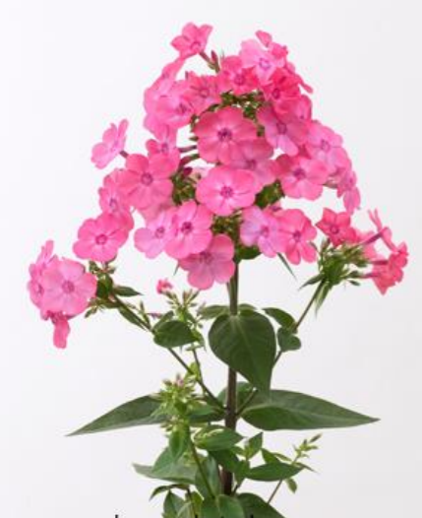
Phlox paniculata Vlambloem 2
Herkomst/Klimaat:
Amerika
Gematigd klimaat

Slide 5
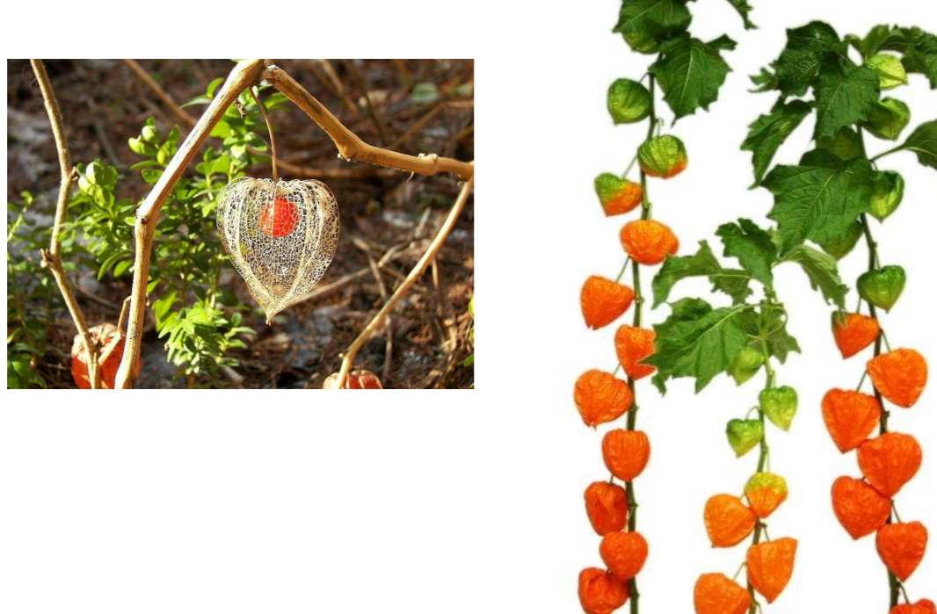
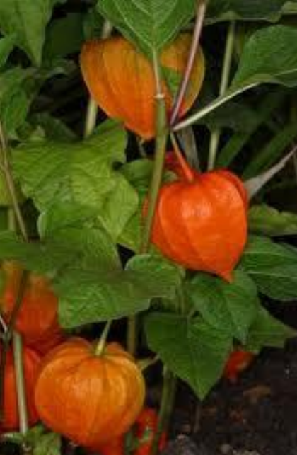
Physalis alkekengi var. Franchetii Lampionplant 3
Herkomst/Klimaat:
Mexico
Gematigd klimaat

Slide 6
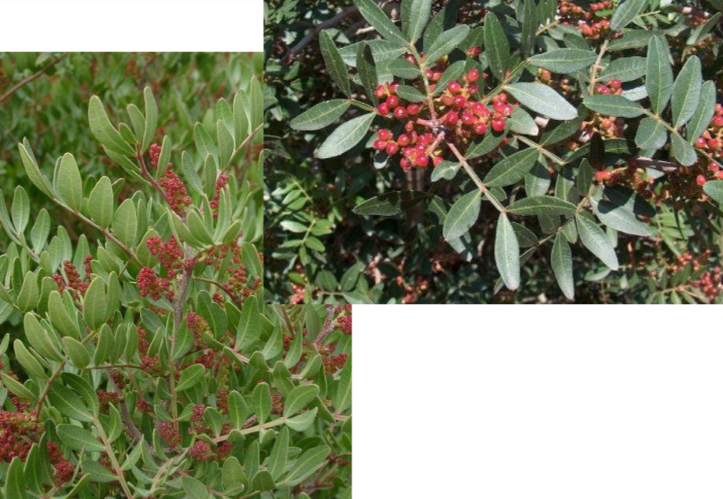
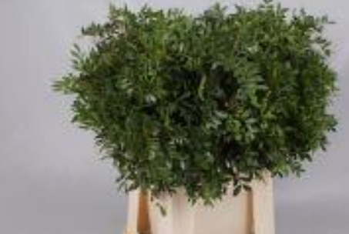
Pistacia soorten - 4
Herkomst/Klimaat:
Azië
Mediterraan klimaat

Slide 7
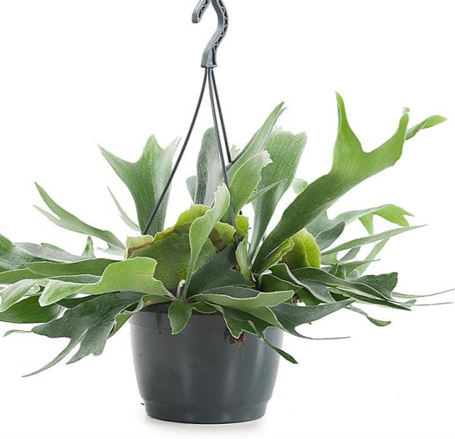
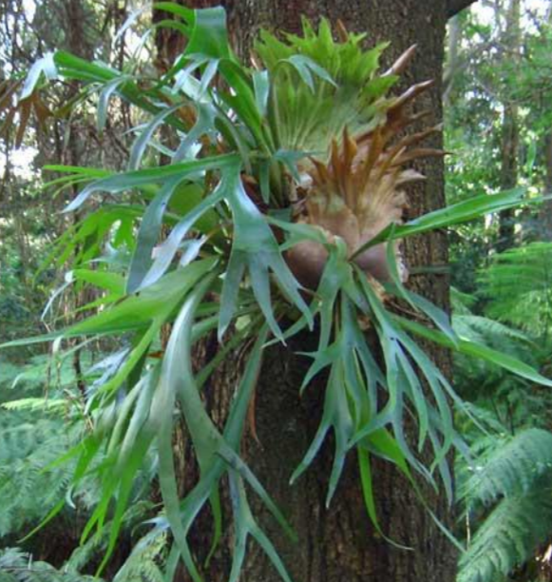
Platycerium bifurcatum Hertshoornvaren 5
Herkomst/Klimaat:
Australië
Tropisch klimaat

Slide 8
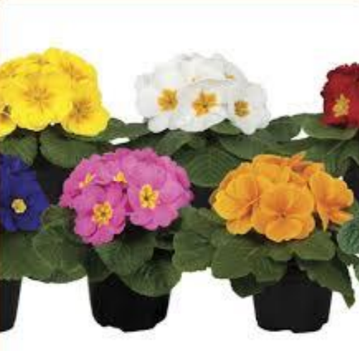
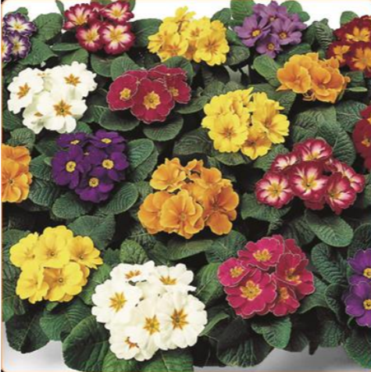
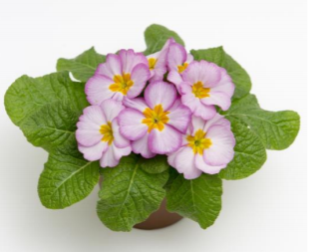
Primula vulgaris Stengelloze sleutelbloem 6
Herkomst/Klimaat:
Noordelijk halfrond (bergen)
Gematigd klimaat

Slide 9
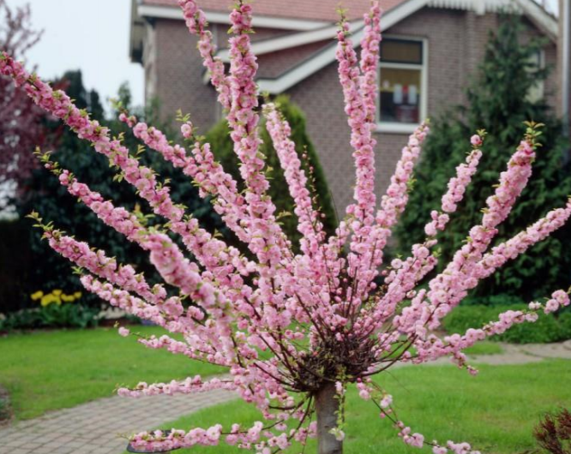
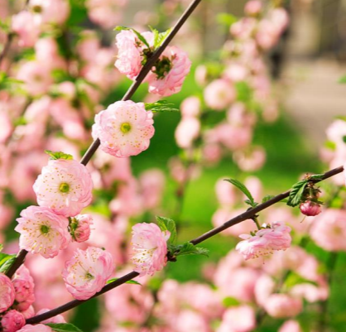
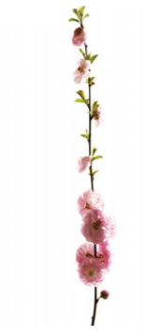
Prunus triloba Amandelboompje 7
Herkomst/Klimaat:
China
Gematigd klimaat

Slide 10
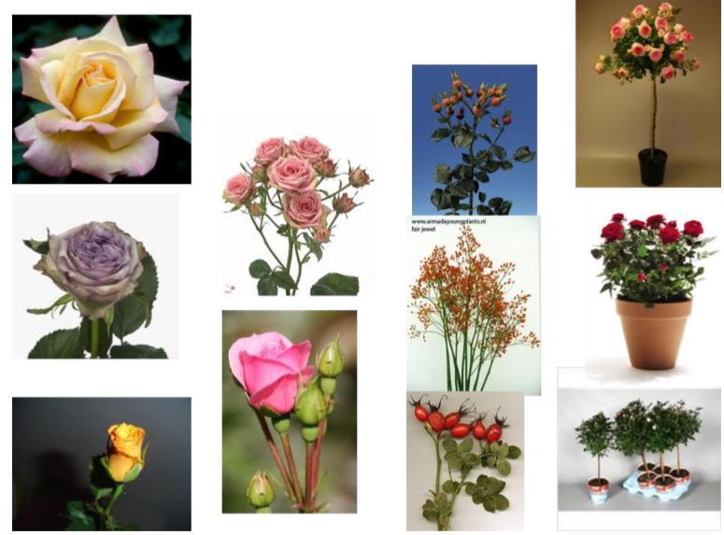
Rosa cultivars Roos 8
Herkomst/Klimaat:
China, Afrika
Gematigd zeeklimaat

Slide 11
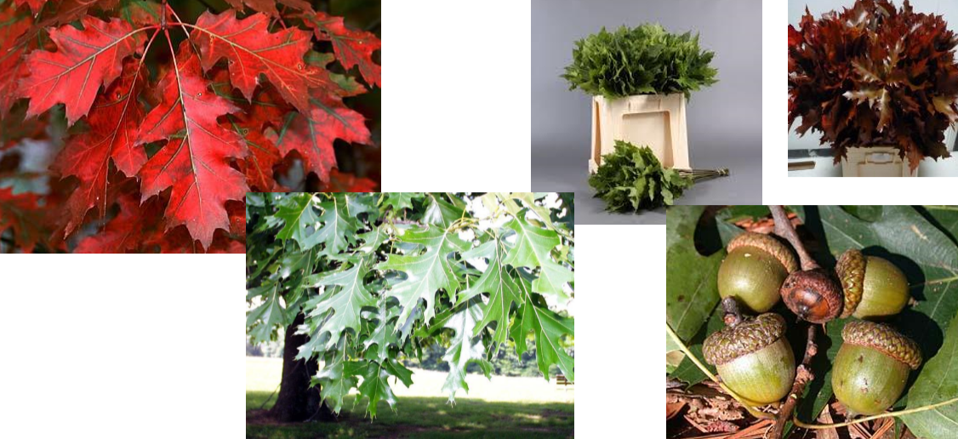
Quercus rubra Amerikaanse Eik 9
Herkomst/Klimaat:
oosten van Noord-Amerika
Landklimaat

Slide 12
Totaal punten = Cijfer
2,3

